Slide 1
Frontend & Backend «Цифриум»
Шарипов Булат
Команда «Машинисты»

Slide 2






Стэк
Next.js
Shadcn
React
Tailwindcss
TypeScript
Auth.js

Slide 3


Slide 4
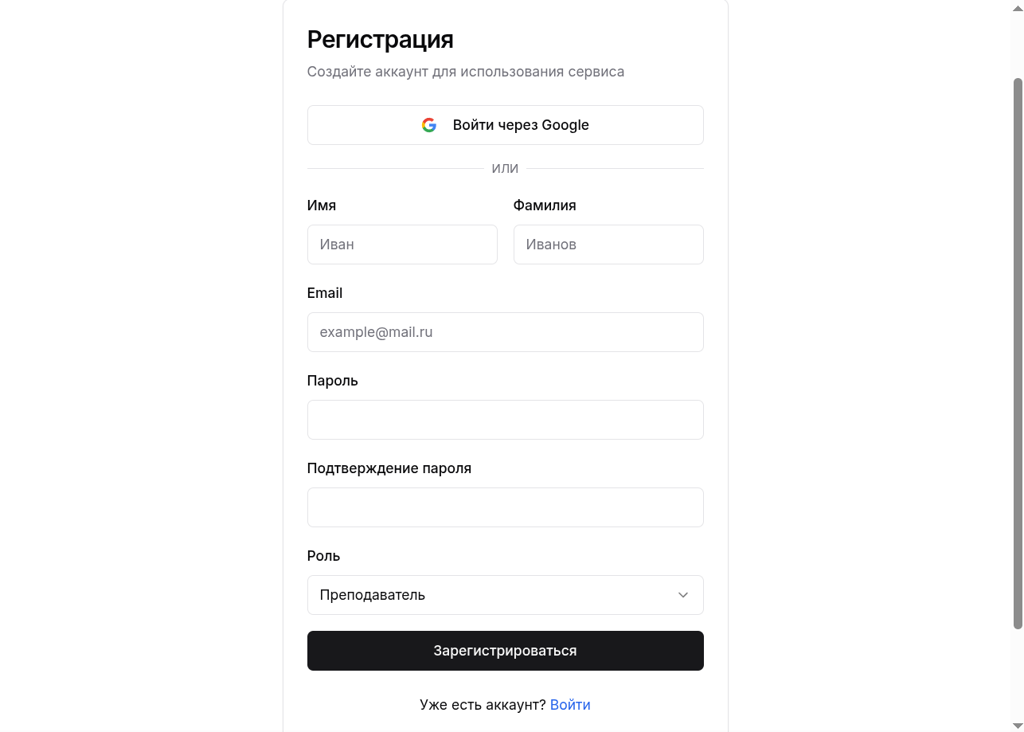

Slide 5
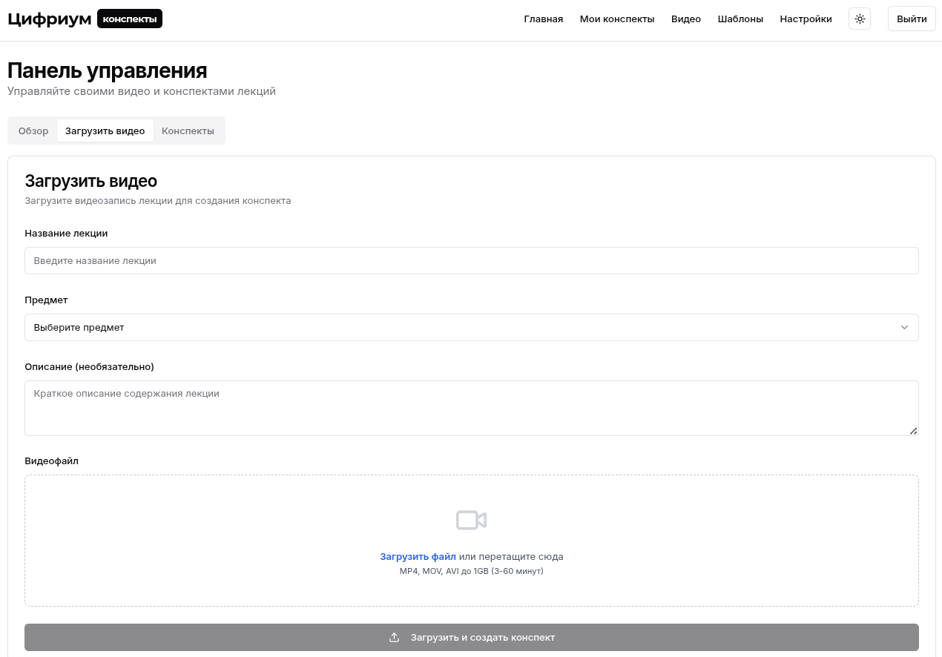

Slide 6
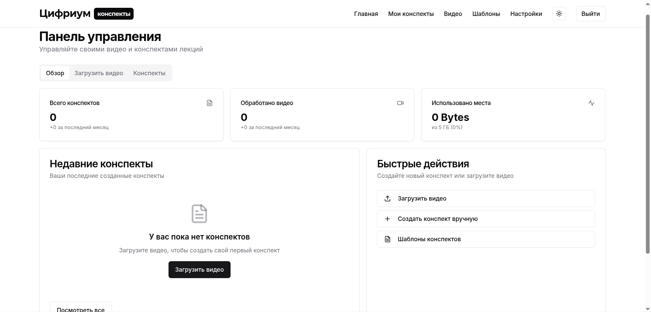
Dashboard-часть с логикой

Slide 7
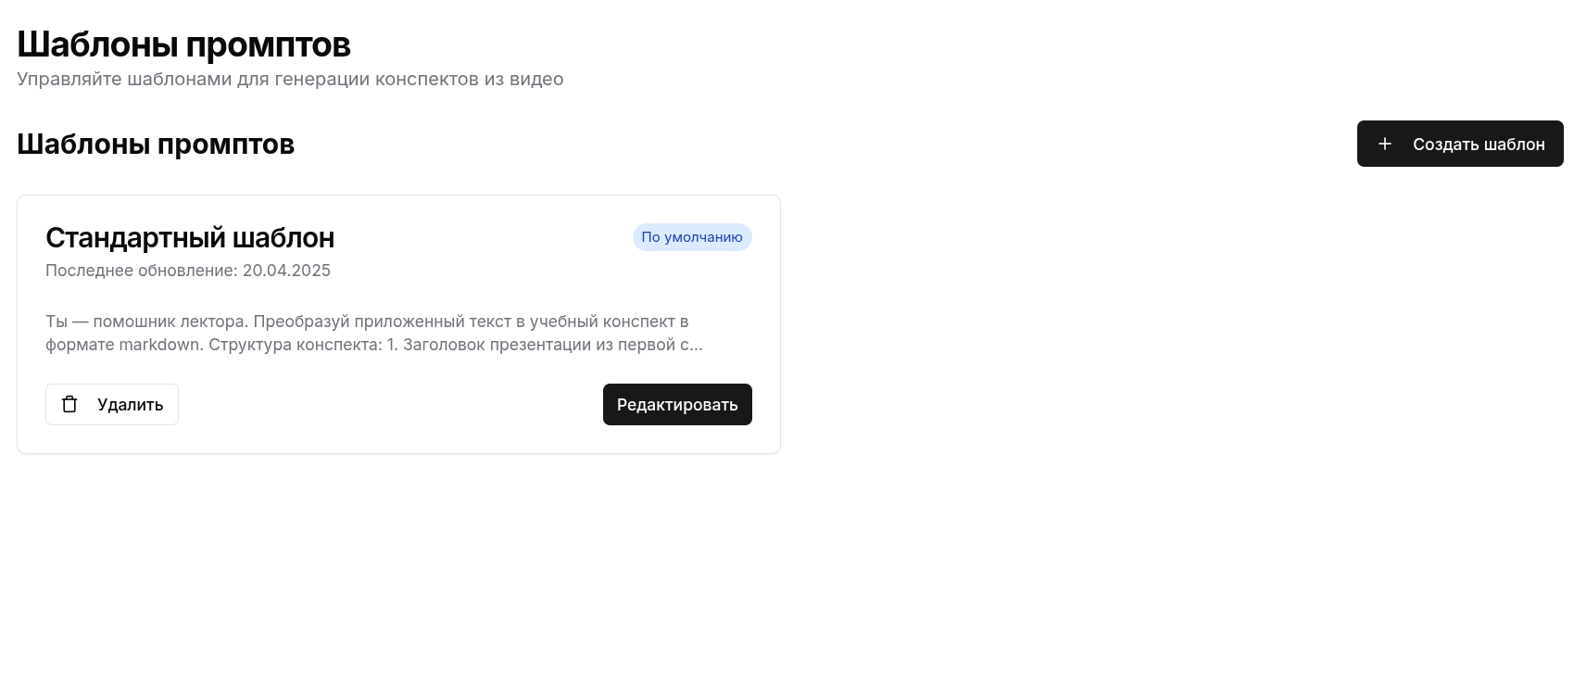
Редактирование передаваемого prompt’а

Slide 8
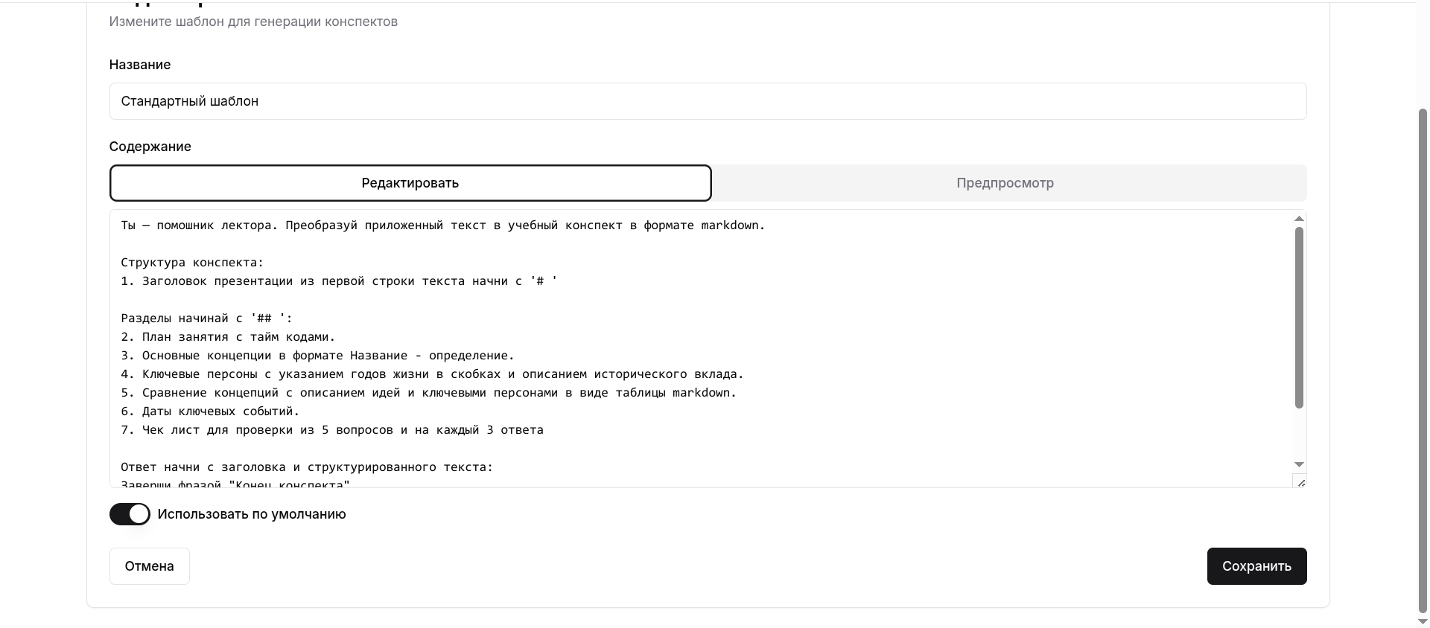
Markdown-предпросмотр и {content} вставка

Slide 9
Спасибо!

